Slide 1
Sqlmap 视频课程
Sqlmap Tamper脚本分析 MSSQL

Slide 2
课程内容
1. 适合于MSSQLTamper脚本
3. 脚本分析过程中的学习
2. 脚本分析方法
4. 根据名称判断作用

Slide 3
适合于MSSQLTamper脚本
01

Slide 4
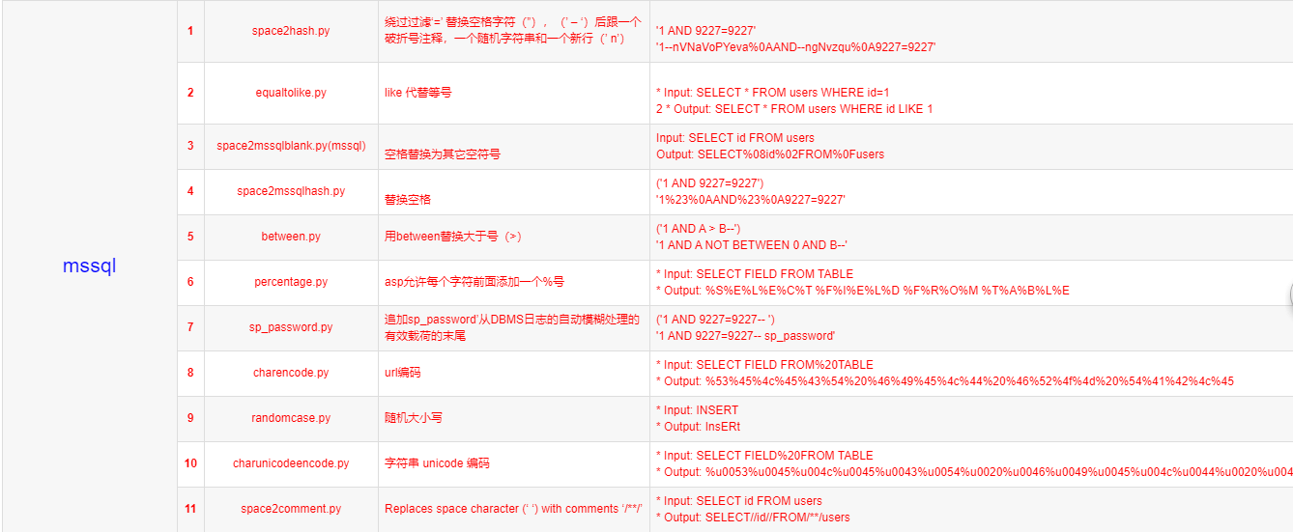
适合于MSSQLTamper脚本
支持MSSQL的Tamper脚本，也可能支持其他类型的数据库。

Slide 5
脚本分析方法
02

Slide 6
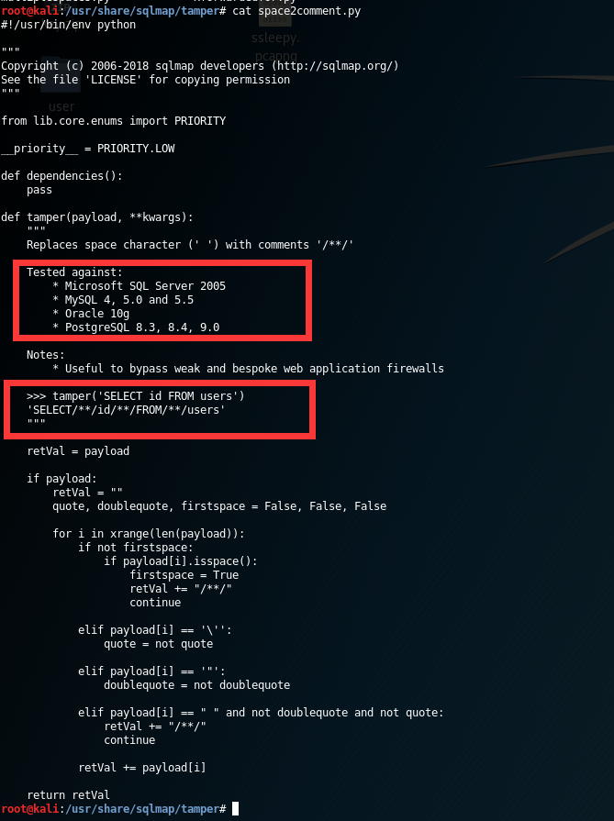
分析过程重点：如果只是使用直接看注释即可，需要二次开发就需要修改payload内容。

Slide 7
脚本分析过程中的学习
03

Slide 8
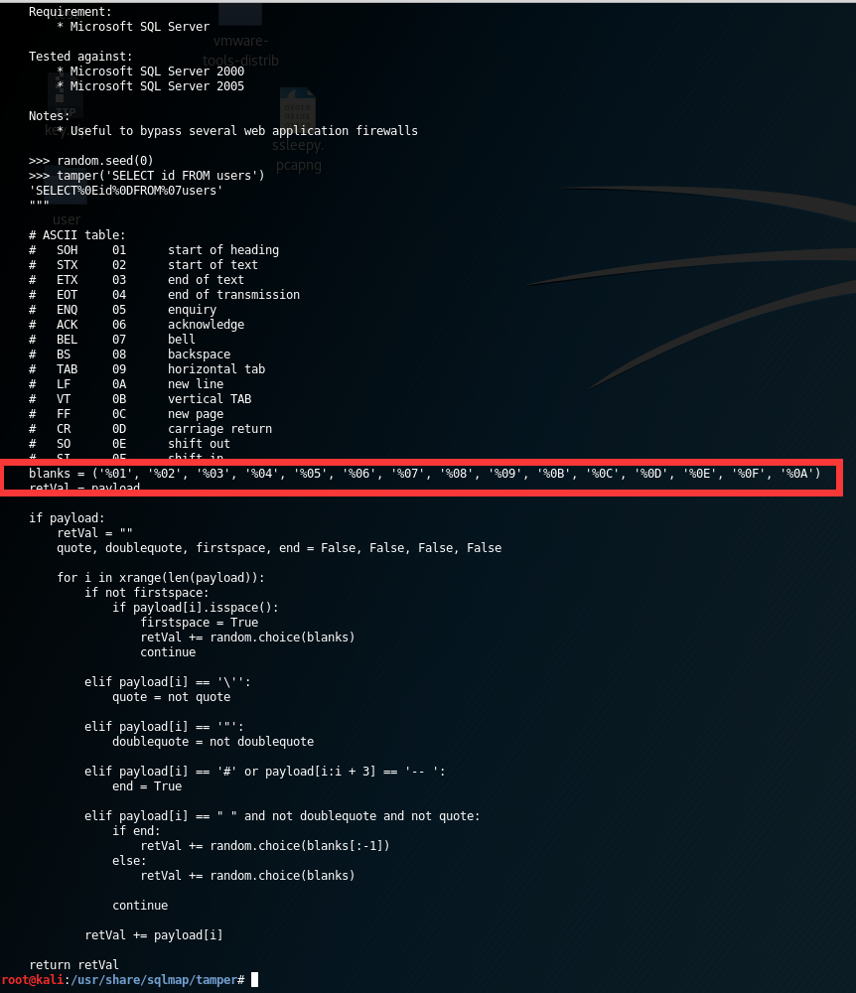
分析Tamper脚本可以学习绕过技巧以及其他技巧，例如space2mssqlblank.py

Slide 9
根据名称判断作用
04

Slide 10
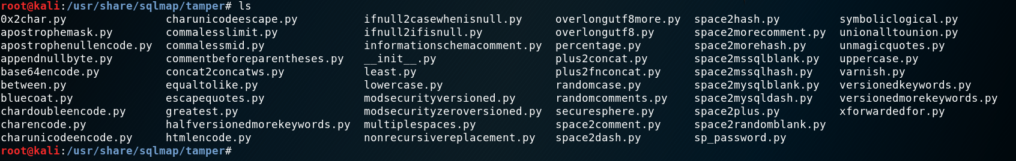
根据名称判断作用

Slide 11
总结
1. 适合于MSSQLTamper脚本
3. 脚本分析过程中的学习
2. 脚本分析方法
4. 根据名称判断作用

Slide 12
谢谢
欢迎关注

